Slide 1
教育部首批课程思政示范课程
《公共组织绩效评估》
课程思政教学经验介绍
吴乐珍
浙江开放大学

Slide 2
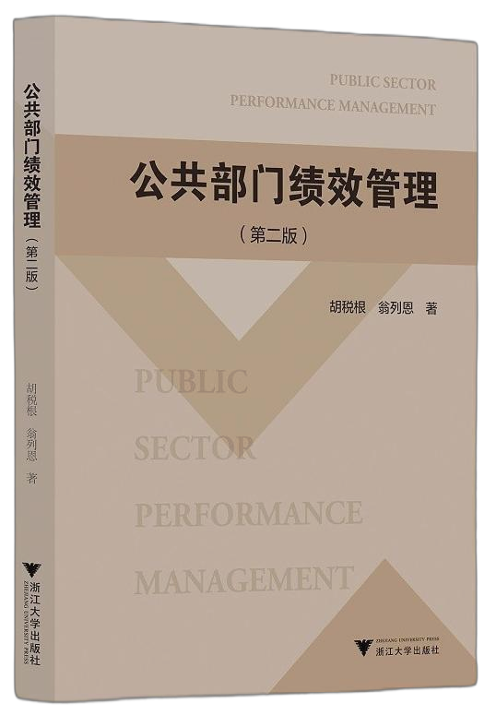
课程概况
公共组织绩效评估
GONGGONGCUZHIJIXIAOPINGGU
《公共组织绩效评估》是开放大学行政管理专业本科的一门专业选修课。
课程内容：
公共组织绩效评估的基本知识、基本理念、基本方法和理论前沿。

Slide 3
课程概况
《公共组织绩效评估》选课学生
公共组织绩效评估
GONGGONGCUZHIJIXIAOPINGGU
1505
1424
1148
2021年春
2020年秋
2020年春

Slide 4
课程思政着力点
供给
学理性知识框架
公共组织绩效评估
GONGGONGCUZHIJIXIAOPINGGU
信誉
寓
价值引导于
知识传授和能力培养
激活
思政元素与知识框架之间关联性

Slide 5


工具和策略
五维一体
思政“盐”颗粒
价值引领
公共组织绩效评估
GONGGONGCUZHIJIXIAOPINGGU
微视频、微词云、微新闻、VR
情境创设
问题导向
微启问、微追问
知识图谱
微解析、微框架
合作共研
微调查、微测试、微合作、微实践、微故事

Slide 6
教学模式
价值引领
思政线
公共组织绩效评估
GONGGONGCUZHIJIXIAOPINGGU
合作共研
活动线
情境线
情境创设
五维一体
知识线
问题线
知识图谱
问题导向

Slide 7
价值引领
思政线
五维一体
WUWEIYITI
01
02
03
04
05
06
弘扬家国情怀
培养问题意识
把握政策意图
理解制度优势
涵养合作精神
聚力中国故事

Slide 8

情境创设
情境线
1
五维一体
WUWEIYITI
微视频、微图片、微词云、微新闻
2
实现情境锚定和情感生发

Slide 9

问题导向
问题线
五维一体
WUWEIYITI
设问启思，涵养问题意识
？
如何比较中美两国疫情治理绩效
微启问
为什么中国做得更好
？
追根溯源，树立制度自信
微追问

Slide 10




知识图谱
知识线
五维一体
1+X分析框架
WUWEIYITI
经济（成本）
Economy
文化因素
体制因素
技术因素
效率
以人民
为中心
Efficiency
4E评价
标准框架
效果
Effectiveness
公平
Equity

Slide 11
知识图谱
知识线
五维一体
4E评价标准框架
1+X分析框架
WUWEIYITI
 | 中国 | 美国
经济（成本） Economy | 2022年全国卫生总费用支出占GDP 7% | 2022年医疗支出占GDP 18%
效率 Efficiency | 2020-2022年均经济增长4.5%左右 | 2020-2022年均经济增1.6%
效果 Effectiveness | 最大程度保护人民生命安全和身体健康，新冠及感染相关死亡病例累计10万人 （截至2023年2月10日） | 累计111万人死于新冠 （截至2023年2月10日）
公平 Equity | 疫苗、检测、治疗费用基本由国家承担 | 调查数据表明，14%的人承担不起费用，放弃治疗
文化因素
体制因素
技术因素
以人民
为中心

Slide 12

合作共研
活动线
五维一体
WUWEIYITI
A
微调查、微合作、微实践、微故事。
例如：寻找绩效指标背后的故事。
B
激发学生参与合作、鼓励学生理论联系实际。

Slide 13
思政课程
价值引领
思政线
五维一体
WUWEIYITI
互动线
情境线
学生参与
情感生发
知识线
问题线
知识构架
启迪思考

